Slide 1
Evaluación Parcial I
Proyecto: ShibuyaStore.
Desarrolladores: Gabriel Sánchez y Diego Zamora.
Sección: 002D.
DESARROLLO FULLSTACK II.

Slide 2
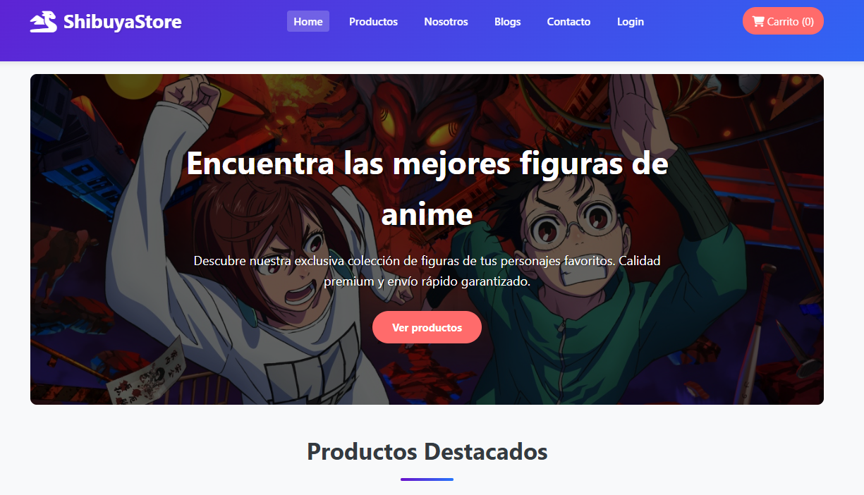
¿Qué es ShibuyaStore?
ShibuyaStore nació como un pequeño emprendimiento de amantes del anime que querían compartir su pasión con otros fans. Donde existen varios tipos de pasión por este arte Japones. ShibuyaStore es un tienda digital de figuras de colección de diferentes animes, conocidos y no tan conocidos mundialmente.
Con nuestra tienda, nuestra misión es que nuestros clientes puedan encontrar fácilmente las figuras de colección que a ellos les gusta ya que nosotros trabajamos directamente con los fabricantes más reconocidos de Japón y Corea del Sur para garantizar la autenticidad, calidad y facilitando la obtención de estas.

Slide 3
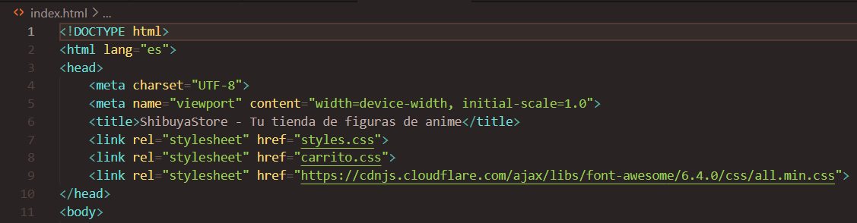
Como inicio todo
En el desarrollo del proyecto ShibuyaStore, el contenido web se ha estructurado utilizando las etiquetas y la semántica propias de HTML5, lo que permite construir una página más organizada, accesible y comprensible tanto para los usuarios como para los navegadores.
En primer lugar, se define la base del documento mediante <!DOCTYPE html> y el atributo lang="es", lo que garantiza compatibilidad y correcta interpretación del idioma. En la sección <head> se incluyen metadatos, estilos y librerías externas que proporcionan coherencia visual y funcionalidad.

Slide 4
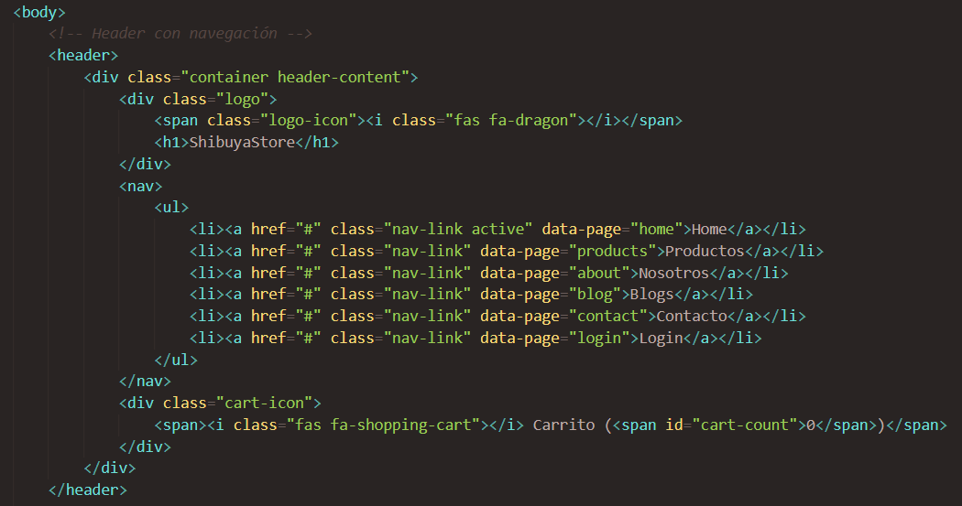
Estructura de nuestra pagina
Nuestro sitio organiza su encabezado con la etiqueta <header>, dentro de la cual se incorpora el logotipo y un menú de navegación definido con <nav>. Este menú está estructurado mediante listas ordenadas, lo que facilita la lectura por parte de buscadores y tecnologías de asistencia.

Slide 5
¿Por qué es importante las etiquetas Semánticas en HTML?
La correcta utilización de etiquetas semánticas en HTML5 es esencial porque:
Mejora la accesibilidad, permitiendo que personas con discapacidad naveguen de manera adecuada.
Favorece el posicionamiento en buscadores (SEO)[es el conjunto de técnicas que ayudan a que tu sitio aparezca más arriba en los resultados de búsqueda], al ofrecer una estructura clara y jerárquica.
Facilita el mantenimiento y escalabilidad del sitio, separando contenido, diseño y funcionalidad.

Slide 6
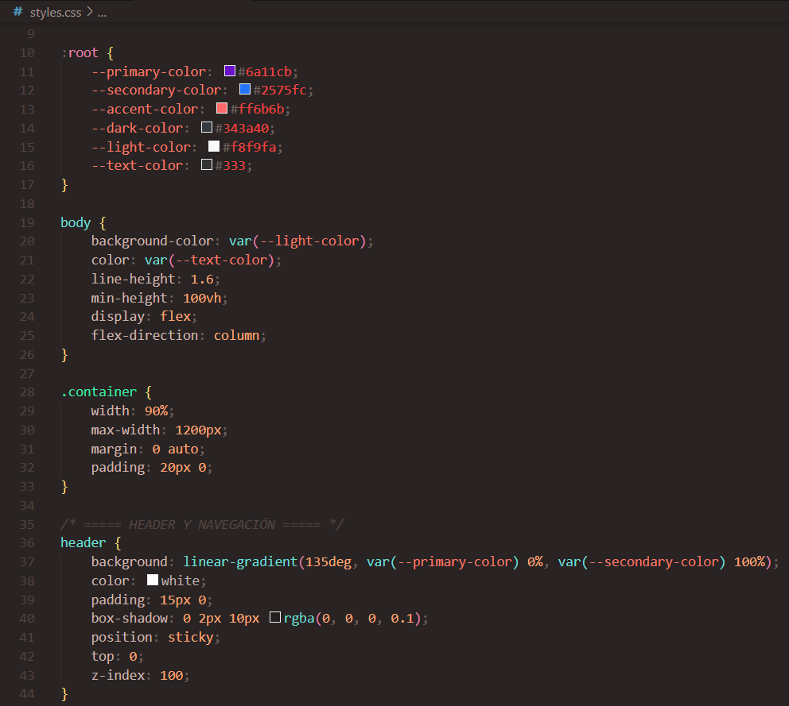
Uso de hojas estilo CSS
En nuestro proyecto ShibuyaStore, el diseño visual y la interfaz de usuario se construyeron a través de hojas de estilo en cascada (CSS) vinculadas de forma externa a los documentos HTML. Esto asegura un desarrollo más limpio y fácil de mantener.
Esto separa la estructura (HTML) y estilo (CSS), permitiendo modificar la apariencia completa del sitio editando un solo archivo.
Diseño atractivo y coherente:
Se definieron estilos para colores, tipografías y márgenes, logrando una identidad visual consistente en todas las páginas.
El uso de clases reutilizables (ejemplo: .container, .card, .btn) permite mantener un diseño uniforme y modular.

Slide 7
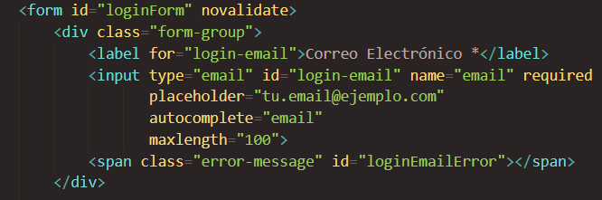
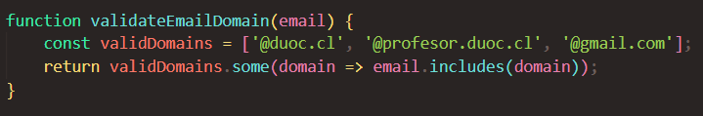
Validación de formularios en ShibuyaStore
En el proyecto ShibuyaStore, los formularios (el de registro o inicio de sesión) fueron diseñados no solo con HTML semántico, sino también con JavaScript para garantizar que la información ingresada sea correcta antes de ser enviada.
Cada campo (<input>) está vinculado con su etiqueta <label>, lo que mejora la accesibilidad y permite que los lectores de pantalla reconozcan los formularios correctamente
Se usaron atributos como required, type="email", minlength o maxlength para realizar una validación básica automática.
Esto evita el envío del formulario cuando falta información o el formato no es válido

Slide 8
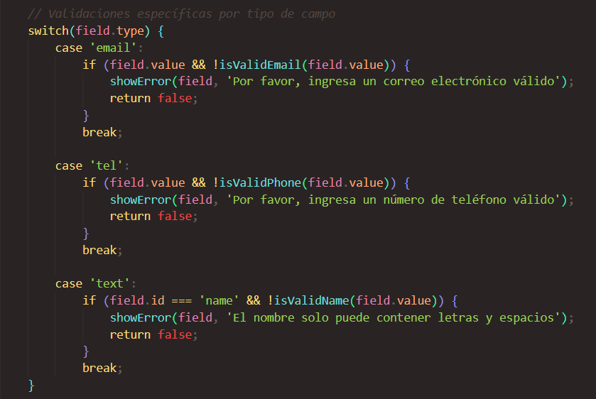
Validaciones con JavaScript
Se implementaron scripts en JavaScript para reforzar la validación:
Verificación de que los campos no estén vacíos.
Confirmación de contraseñas coincidentes.
Comprobación de formato de correo electrónico con expresiones regulares.
Generación de mensajes de error personalizados para guiar al usuario.

Slide 9
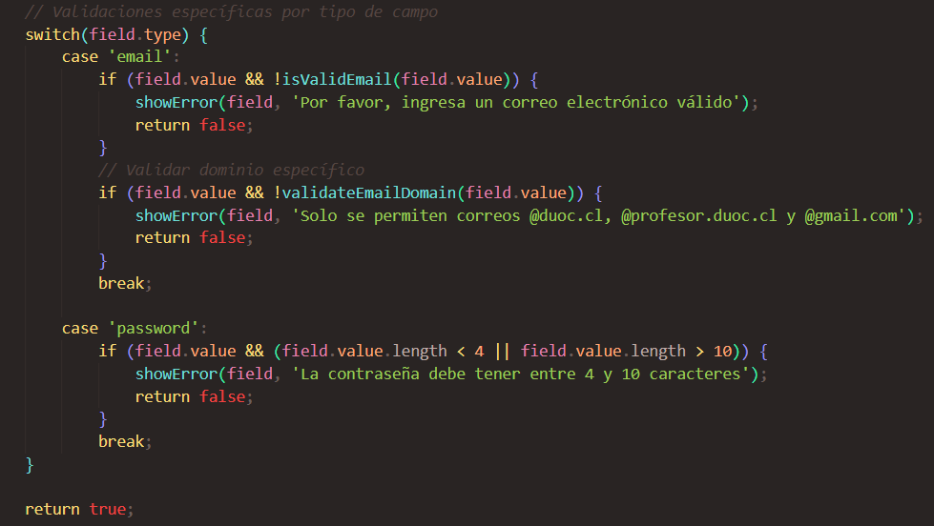
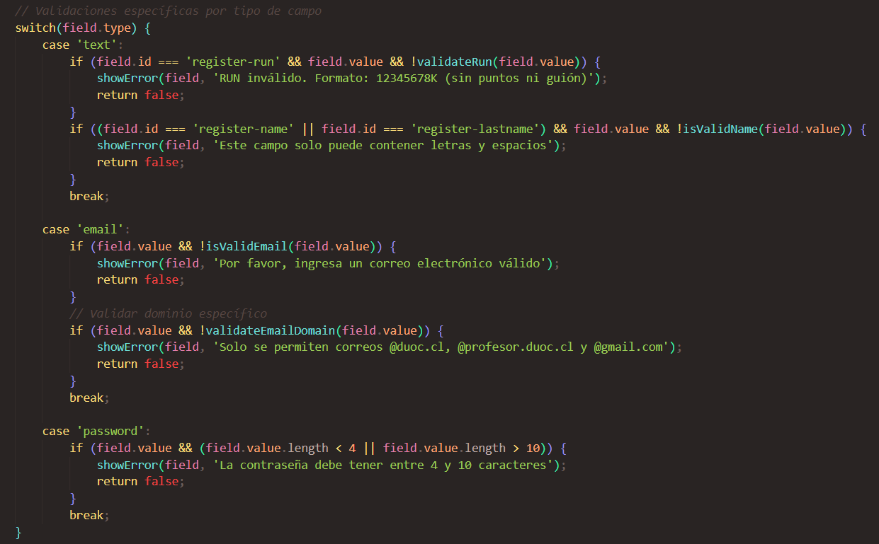
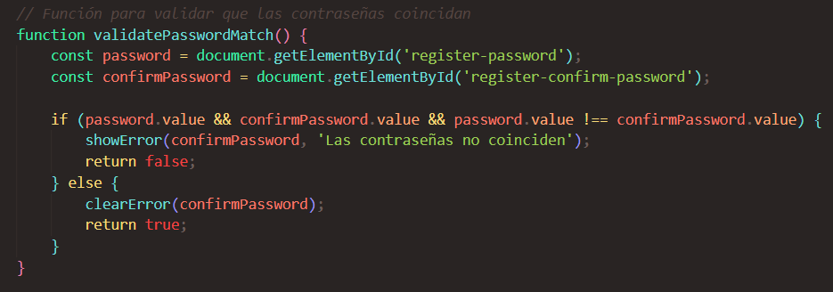
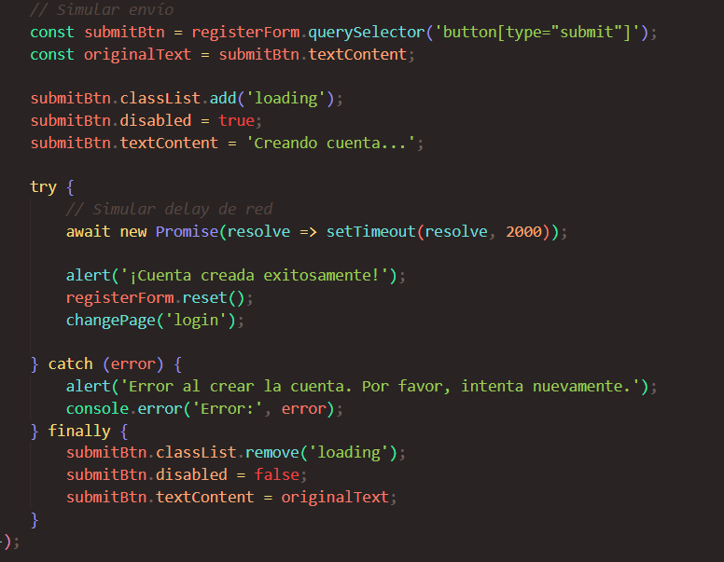
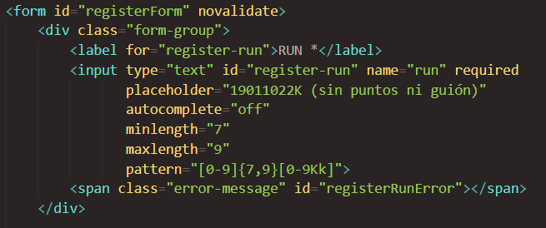

Slide 10
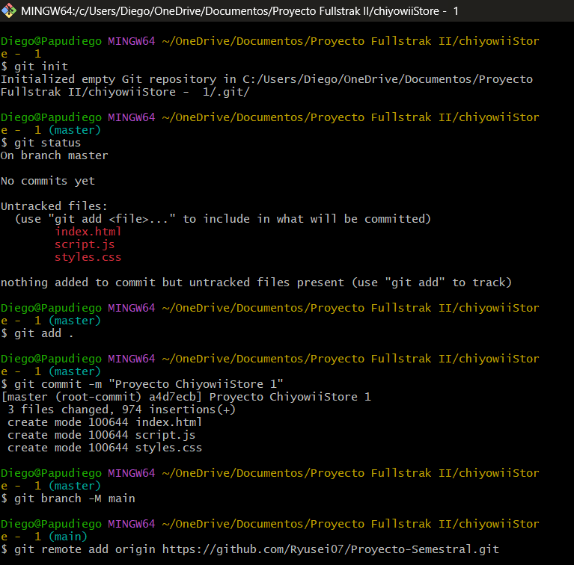
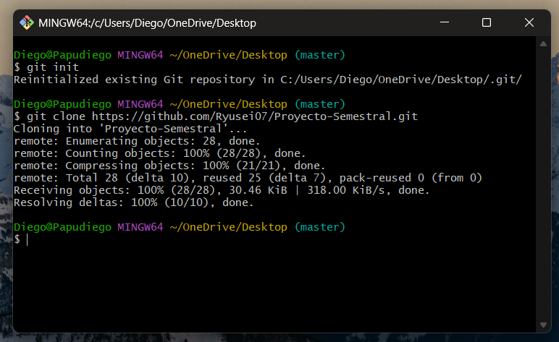
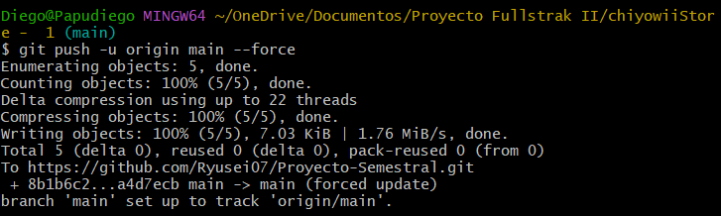
Operaciones del repositorio colaborativo

Slide 11
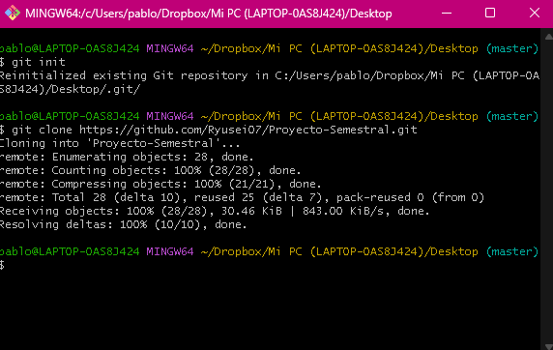
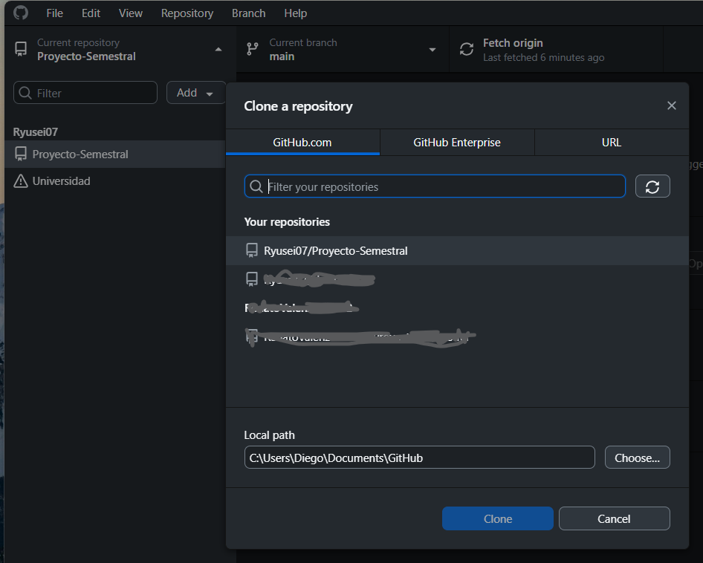
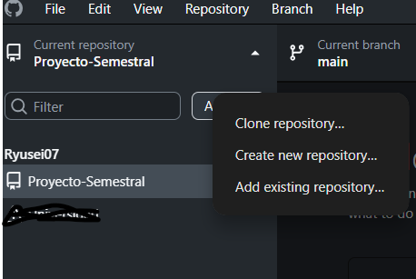

Slide 12
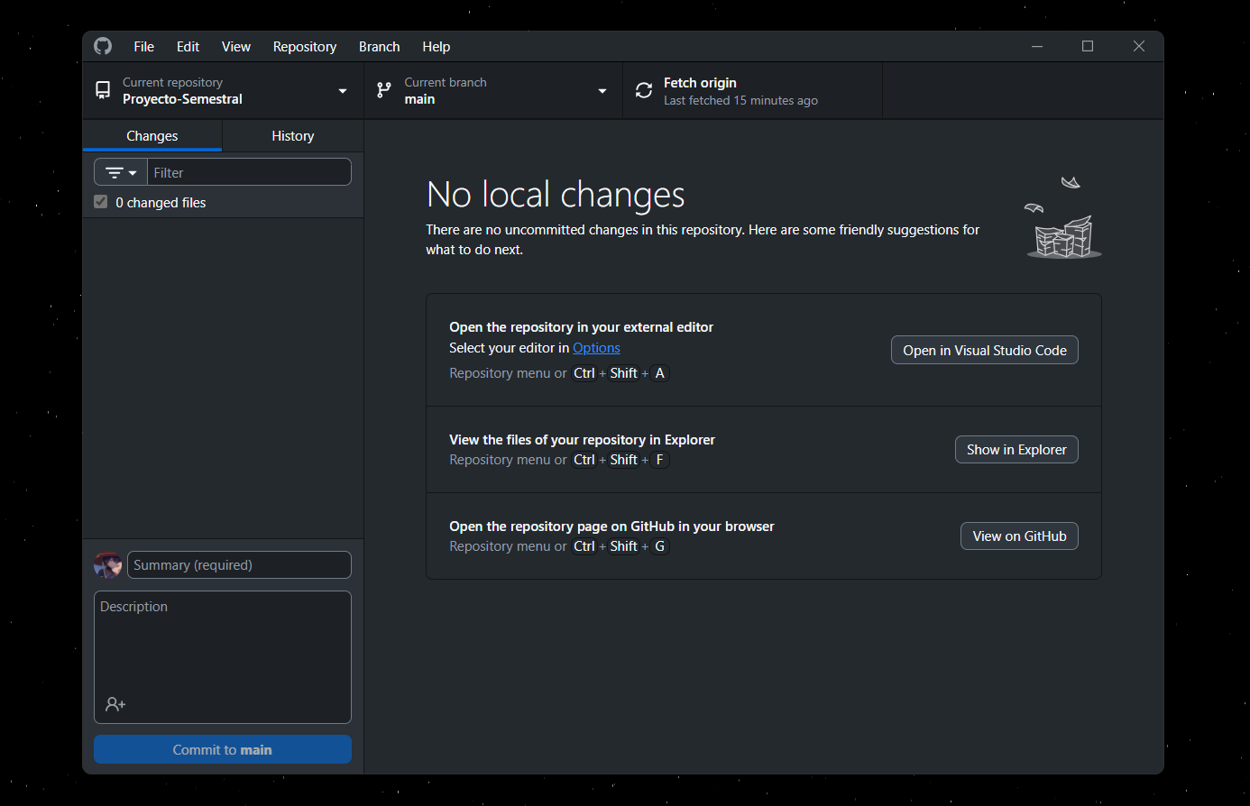

Slide 13
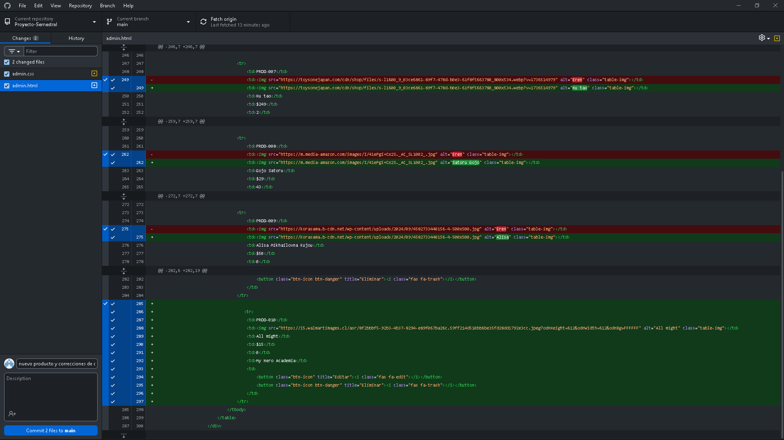

Slide 14
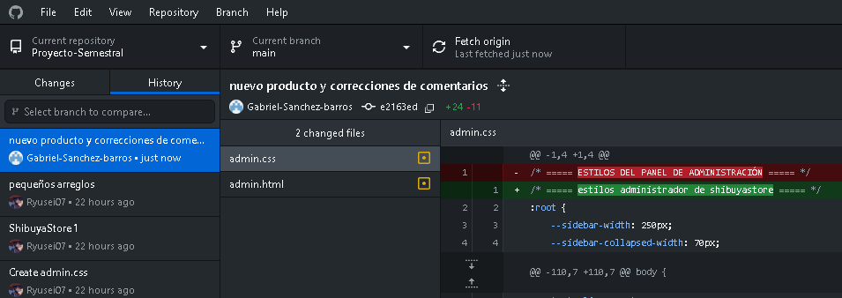
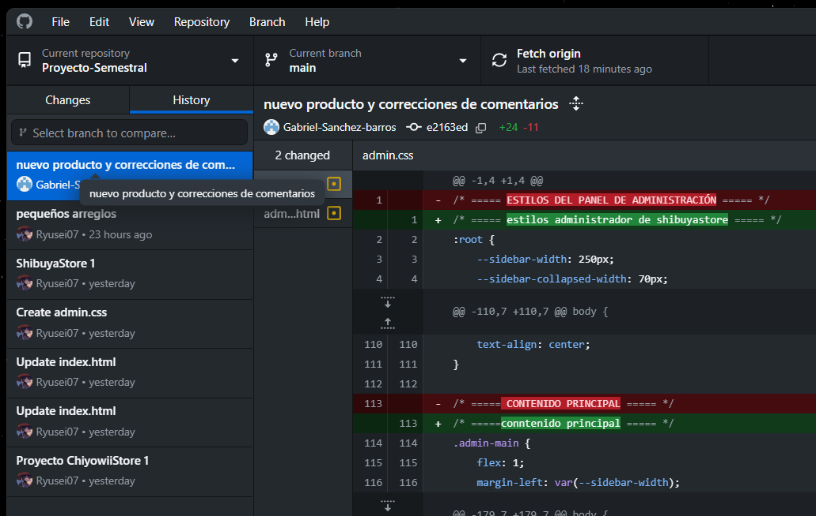

Slide 15
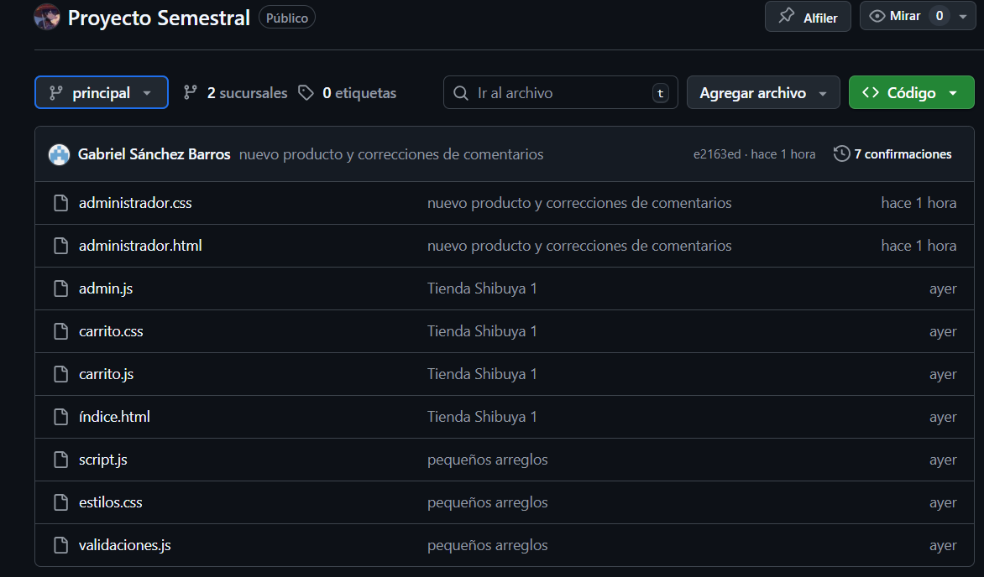
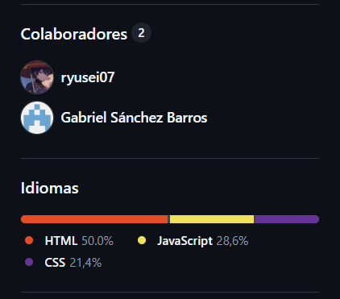
Diego Zamora

Slide 16

Gracias por su atención

